Slide 1
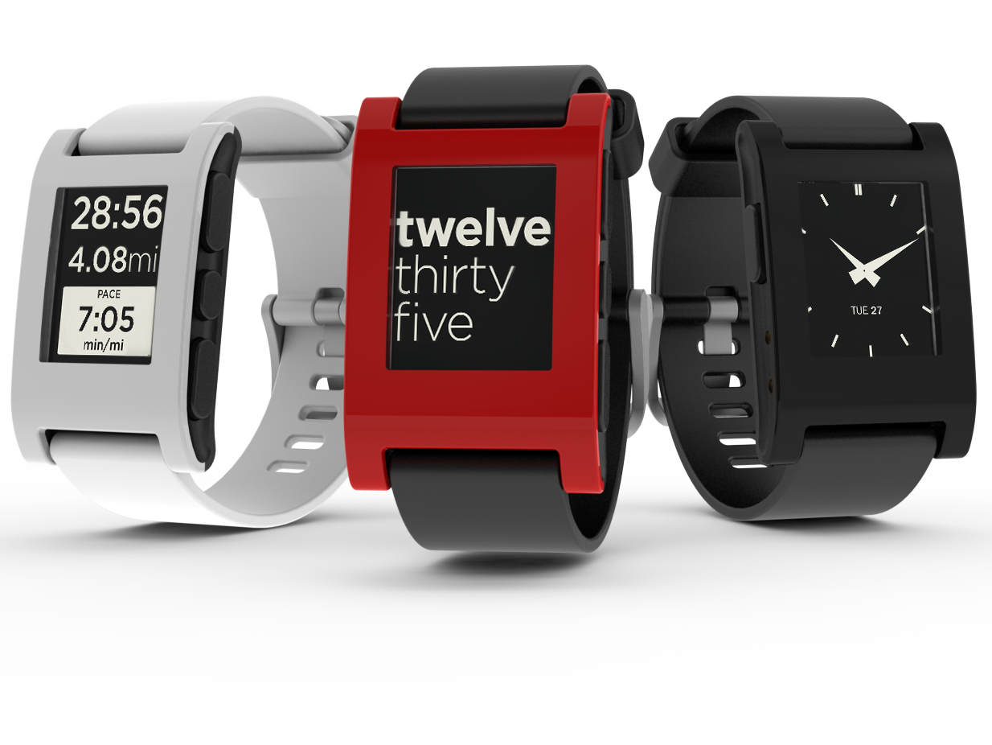

Slide 2
Pebble
Одни из первых “умных часов” на рынке
Самый успешный Kickstarter проект
(собрано $10M при цели в $100K)
Первоначальный сбор средств – весна 2012
Производство с начала 2013
Закрытое железо
Закрытое ПО
SDK для разработчиков
Стоят $150 (уже есть в стальном корпусе за $250)

Slide 3
Железо
Процессор: ARM Cortex M3
RAM: ~100 KB
Хранилище: 1MB
Дисплей: 144x168 монохромный LCD
Bluetooth 2.1 + 4.0
Акселерометр
Время работы: ~7 дней

Slide 4
Софт
Прошивка на основе FreeRTOS (закрытая)
Официальная поддержка iOS и Android
SDK для самих часов (пишем на C)
SDK для iOS и Android
pebble.py (использует lightblue)

Slide 5


Slide 6
Nokia N9 + Pebble = Rockwatch
Qt/Python app: PySide + pebble.py:
self.pebble = Pebble(
self.pebbleId, True, False, locationSource
)
self.pebble.notification_email(
sender, subject, body
)
Pet project 1 (!!!) разработчика – Mike Sheldon'а
https://gitorious.org/rockwatch
Мораль: раз уж time-to-market так важен,
сделайте удобные инструменты (на Python)
и отдайте их миру

Slide 7

Спасибо. Меня зовут Стас,
пишите мне на stas@garage22.net

